Slide 1
الاقتصاد الوطني :
المخاطر الاقتصادية وسبل إدارتها
إعداد
الدكتور عبدالله الصادق

Slide 2
قبل الدخول في تحديد المخاطر الاقتصادية التي يتعرض لها الاقتصاد الوطني بشكل خاص والاقتصاد الخليجي بشكل عام وذلك في ضوء الترابط الجيو سياسي بين دول أعضاء مجلس التعاون الخليجي، فإنه من المفيد الإشارة إلى أن في عام 2006 كان صاحب هذه الورقة ضمن مجموعة Think tank من مجتمع الأعمال ، ومتخذي القرار في القطاعين العام والخاص، والأكاديميين من داخل وخارج المنطقة. وكانت مهمة هذه المجموعة دراسة سيناريوهات المستقبل الاقتصادي للمنطقة للفترة 2007-2025 وذلك لصالح المنتدى الاقتصادي العالمي.

Slide 3
في ضوء نقاشات المجموعة والتي تمت على شكل ورش عمل تمت صياغة ثلاثة سيناريوهات ضمن محورين أساسيين وهما:
الاستقرار أو عدم الاستقرار الإقليمي.
الإصلاحات الاقتصادية والإدارة الفعالة.

Slide 4
وقد تم اعتماد متغيرين مستقلين أساسين في تطور المستقبل الاقتصادي للمنطقة وهما:
متغير البيئة الدولية
يشمل عنصرين أساسين وهما :
النمو الاقتصادي والعالمي
سعر النفط.

Slide 5
متغير البيئة الإقليمية
ويشمل التوتر السياسي المرتبط حينذاك بالملف النووي الإيراني.
وفي ضوء ما تقدم تم تطوير ثلاث سيناريوهات محتملة وهي:
سيناريو الخليج الخصيب.
سيناريو الواحة.
سيناريو العاصفة الرملية.

Slide 6
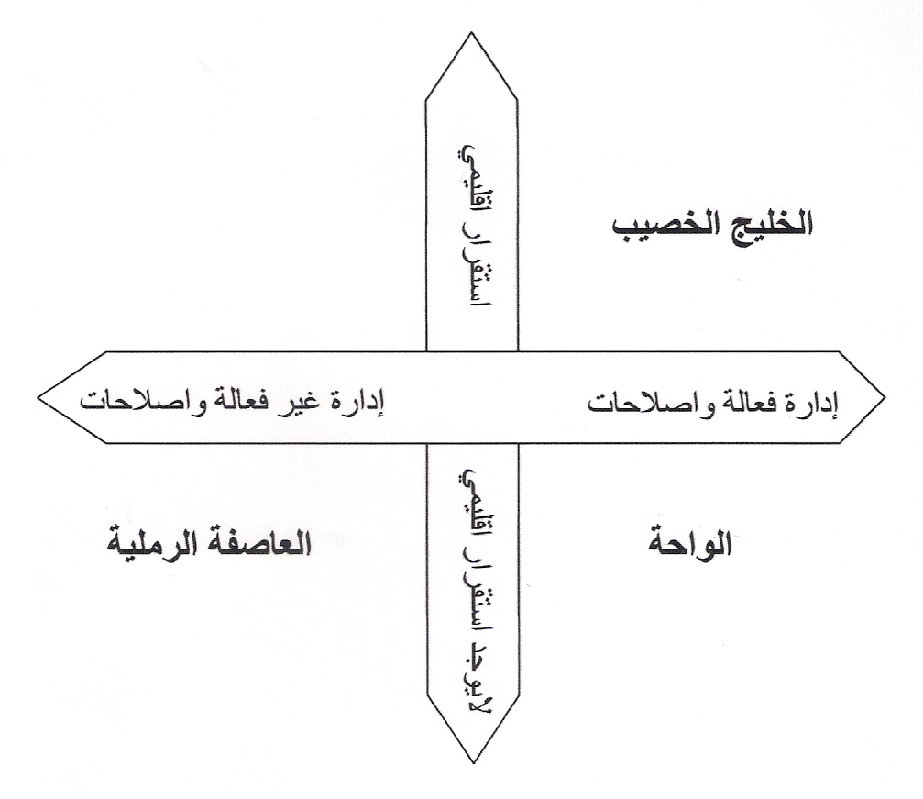
يبين الشكل أدناه رسم توضيحي لهذه السيناريوهات الثلاثة المحتملة

Slide 7
سيناريو الواحة

Slide 8
سيناريو الواحة هو سيناريو الوضع الراهن حيث تجد دول المجلس نفسها وسط بيئة إقليمية تتسم بالصراع الإقليمي وعدم الاستقرار السياسي، أسعار النفط عند مستويات مناسبة لا تقل عن 45 دولار للبرميل. وضمن هذا السياق، تستطيع دول المجلس أن تحقق إصلاحات اقتصادية هامة تتمثل في تعزيز الشراكة بين القطاعين العام والخاص، والتنويع الاقتصادي، وتحسين الحوكمة من خلال مؤسسات فعالة وقوية.
كما وستعمل دول المنطقة على الاهتمام بالتعليم والتدريب وإنشاء المؤسسات اللازمة لذلك لسد العجز في فجوة المهارات . كما ستحقق هذه الدول نمواً اقتصادياً حقيقياً في حدود 5% مع الأخذ في الاعتبار أن النفط سيستمر كمصدر رئيسي لدخل ميزانيات الدول.

Slide 9
السيناريو الخصيب

Slide 10
أما السيناريو الخصيب فهو بمثابة السيناريو المثالي لدول مجلس التعاون الخليجي وهو يفترض أن يوفر البيئة الإقليمية والدولية المثالية من حيث توفر الاستقرار الإقليمي وارتفاع سعر البترول نتيجة زيادة الطلب العالمي عليه. وبالمثل يمكن الحديث عن تسارع عولمة الاقتصاد العالمي وخاصة فيما يتعلق بزيادة معدلات التجارة والاستثمار. وضمن هذا السياق تشهد اقتصاديات دول مجلس التعاون حقبة من الازدهار حيث تتحول إلى مركز الابتكار وما يترتب على ذلك من تركيز دول المجلس على تعزيز رأس المال البشري عند جميع المستويات والاستثمار بكثافة في التعليم مع المواصلة بشكل تدريجي الإصلاحات السياسية والمؤسسية.

Slide 11
سيناريو العاصفة الرملية

Slide 12
يتم هذا السيناريو في بيئة تتسم بعدم الاستقرار الإقليمي من ناحية وحالة من الركود الاقتصادي على المستوى الدولي وما يترتب على ذلك من تذبذب أسعار النفط إلى مستويات منخفضة. كما يتوقع السيناريو حدوث صراع عسكري حول الملف النووي،وما ويتبع ذلك من تفاعل السكان في دول المجلس بشكل قوي مع تدهور الأوضاع الأمنية مما يوجد حالة من عدم الاستقرار الداخلي . وتحاول حكومات دول المجلس التعامل مع المخاطر الداخلية والإقليمية وذلك بزيادة الإنفاق العسكري والأمني. وضمن هذا السياق، يتم تركيز سياسات دول المنطقة على المدى القصير ويتم تعثر مشروعات الإصلاحات التي تتعلق بالتعليم والبحث والتطوير والاستثمار. وفي ضوء ما تقدم فإن الاقتصاد الخليجي ينكمش خلال الفترة تحت الدراسة وتبقى معدلات البطالة وسط الشباب عند مستويات عالية.

Slide 13
والآن ونحن في منتصف عام 2011، وبعد ما يقارب خمس سنوات من تنفيذ دراسة سيناريوهات المستقبل الاقتصادي للمنطقة، كيف يمكن وصف حالنا وحالة المنطقة؟
وللإجابة يمكن القول بان المنطقة أبعد ما تكون في هذه المرحلة عن سيناريو الخليج الخصيب إلا فيما عدا ارتفاع سعر النفط وكذلك بالمثل والى درجة معينة عن سيناريو الواحة.

Slide 14
إن أقرب ما تكون فيه المنطقة هو سيناريو العاصفة الرملية بل ربما إن المنطقة هي في قلب هذا السيناريو مع بعض التعديلات وخاصة مع ارتفاع سعر النفط وتراجع حدّة التوتر السياسي حول الملف النووي حالياً.
فلقد شهدت المنطقة تداعيات الأزمة المالية العالمية وما زالت غير قادرة على التخلص من تبعاتها حتى الآن.
ومن ثم عصفت بالمنطقة أحداث سياسية كبيرة وتعرضت مملكتنا الغالية لأحداث مؤسفة أليمة أدت إلى تدهور الوضع الأمني فيها بشكل غير مسبوق في تاريخ البلاد، ولكنها استطاعت أن تتجاوز ذلك بحكمة قيادتها ووعي المجتمع ويقظته.

Slide 15
ويبقى القول بأن استمرار المخاطر السياسية والأمنية سيؤدي إذا طالت مدتها إلى تداعيات سلبية على الاقتصاد الوطني. فالمخاطر الاقتصادية هي امتداد للمخاطر السياسية على المدى المتوسط وعليه يبقى السؤال الذي يطرح نفسه وهو كيف يمكن للاقتصاد الوطني أن ينطلق إلى سيناريو الخليج الخصيب بأسرع ما يمكن.

Slide 16
المخاطر الاقتصادية: البجعة السوداء: ونظرية الاحتمالات

Slide 17
الاقتصاد الوطني..
المخاطر الاقتصادية وسبل إدارتها

Slide 18
ينبغي القول بأن المخاطر السياسية والأمنية غير المسبوقة التي شهدتها المنطقة قد أوجدت – كما يحلو للاقتصاديين القول- بالصدمة للاقتصاد الوطني (Economic Shock).
ويجدر بالإشارة إلى أن ليس في هذا الأمر من جديد فإنه من المتعارف عليه فإن الاقتصاد سواء كان في الدول المتقدمة أو النامية يتعرض بشكل مستمر للصدمات أو الأحداث الاقتصادية التي تتفاوت قوتها ومصدرها بالتالي تأثيرها السلبي أو الايجابي على مسار الاقتصاد.

Slide 19
إضافة إلى ذلك فإن ليست كل الصدمات سلبية فهناك صدمات ايجابية مثل على سبيل المثال ما يطلق عليها بالصدمة التكنولوجية وهي مفيدة للاقتصاد وتحقق تقدم ونمو اقتصادي. ولكن ما يعنينا في هذه المقالة ونحن نتحدث عن إدارة المخاطر الاقتصادية هي الصدمات السلبية التي تخلف الأزمات الاقتصادية والتي تؤدي بالتالي إلى تراجع الناتج المحلي الإجمالي وكذلك زيادة معدلات البطالة عن مستوياتها الطبيعية.

Slide 20
أولاً:
النمو الاقتصادي، عجز الميزانية، والدين العام

Slide 21
هناك فرق بين عجز الميزانية ودين الحكومة أو ما يطلق عليه عادة الدين العام.
فعجز الميزانية وهو متغير تدفقي Flow Variable هو الفرق بين إيرادات ومصروفات الدولة في أي سنة مالية. بينما دين الحكومة وهو متغير A Stock Variable يعرف بالقيمة الإجمالية لسندات لحكومة في أي وقت محدد.

Slide 22
وبسبب أن فائض مصروفات الحكومة على إيرادات تعادل كمية الافتراض الجديدة التي على الحكومة أن تقوم بها، فإن عجز أي سنة يعادل التغير في دين الحكومة في تلك السنة.
ويمكن التعبير عن العلاقة بين عجز الحكومة والدين العام كالتالي:
التغير في الدين العام = العجز الاسمي في ميزانية الحكومة

Slide 23
وحيث أن الدولة التي لديها نشاط كبير أو ما يطلق عليه ناتج محلي إجمالي كبير، تستطيع أن تستوعب دين أكبر فإن المؤشر المتعارف عليه للمديونية الحكومية هو نسبة الدين العام إلى الناتج المحلي الإجمالي أو كالتالي:
الدين العام / الناتج المحلي الإجمالي

Slide 24
ويبقى السؤال الأساسي وهو ما هي المحددات الأساسية لمديونية الحكومة؟
وللإجابة على هذا السؤال فإن المعادلة المتعارف عليها لدراسة تطور ومحددات مديونية الحكومة تتمثل كالتالي:
النمو في مديونية الحكومة = العجز الأساسي / دين الحكومة الاسمي + معدل الفائدة الاسمي – معدل نمو الناتج المحلي الإجمالي

Slide 25
وعليه فإن العوامل التي تحدد ارتفاع مديونية الحكومة هي:
ارتفاع العجز الأساسي وهو يمثل المبالغ المقترضة بدون الأقساط.
ارتفاع معدل الفائدة الاسمي.
انخفاض معدل نمو الناتج المحلي الإجمالي.
وعليه فإن المسألة الأساسية في موضوع المديونية تتمثل في حجم عجز الميزانية السنوي وسرعة تطوره من ناحية ومعدل نمو الناتج المحلي الإجمالي من ناحية أخرى.

Slide 26
ثانياً
إشكالية الميزانية العامة في دول مجلس التعاون الخليجي

Slide 27
في البدء وقبل الإجابة على هذا السؤال، من المفيد الإشارة إلى أن نموذج الميزانيات العامة في دول مجلس التعاون الخليجي يختلف عن النموذج المتعارف ليه للميزانيات العامة سواء كان ذلك في الدول المتقدمة أو الدول حديثة النمو صناعياً أو حتى الدول الأخرى غير الخليجية. ويتمثل هذه الاختلاف في أن جانب المصروفات في الميزانيات العامة الخليجية يمثل متغير داخلياً Endogenous Variable تحدده سياسة الدولة فيما يتعلق بمقداره وتوزيعاته ومعدلات نموه،

Slide 28
أما جانب الإيرادات فيمثل متغيراً خارجياً Exogenous Variable يصعب تحديده وذلك لكونه يخضع لعوامل خارجية وخاصة فيما يتعلق بأسعار النفط. يمكن القول بأن الدول الخليجية لا تمتلك السيطرة على صافي ميزانيتها العامة سواء كان فائضاً أو عجزاً. وبالتعالي يصعب على هذه الدول إمكانية التخطيط المستقبلي الدقيق وذلك بسبب عدم اليقين تجاه أسعار النفط. وبالتالي فإن الوضع يصبح أكثر حرجاً عندما يرتبط الأمر بمعالجة الوضع العام للمديونية وطرق الحد منه.

Slide 29
إن نموذج الميزانيات العامة المتعارف عليه في النظرية الاقتصادية وكما هو الحال في العديد من الدول المتقدمة اقتصادياً كالولايات المتحدة والاتحاد الأوروبي وكذلك الدول النامية الأخرى يتسم بوجود علاقة مباشرة بين الأداء الاقتصادي والإيرادات في الميزانية العامة. فكلما ارتفع معدل النمو الاقتصادي زادت الإيرادات العامة. وبالمثل يمكن الحديث عن العلاقة بين جانب المصروفات والإيرادات العامة.

Slide 30
فعلى سبيل المثال عندما تزداد مصروفات الدولة في الاقتصاد الوطني يخلق ذلك طلباً إضافيا يساهم في زيادة معدل النمو الاقتصادي وخاصة إذا كان الاقتصاد أقل من المستوى الطبيعي له أو ما يطلق عليه Output - Gap ، وما ينتج عنه من زيادة الدخل والذي يتحول جزءاً منه إلى إيرادات إضافية في الميزانية العامة للدولة عبر آلية الضرائب والتي تقوم الدولة فيما بعد بإنفاقه لتتواصل الدورة الاقتصادية عبر ما يسمى بالمضاعف الاقتصادي Multiplier.

Slide 31
ويرجع الفضل لإدخال هذا المفهوم في الفكر الاقتصادي العالمي إلى الاقتصادي كينز الذي أثبت بأن التمويل بالعجز يمكن أن يؤدي إلى زيادة الدخل والذي سيكون مضاعف لمقدار المبلغ المقترح غير الإنفاق الحكومي. وتقوم آلية عمله على أساس أنه كلما أرتفع الإنفاق زاد المضاعف، وبالتالي فإن حركة الدورة الاقتصادية تكون أسرع إذا ما كان الأفراد الذين حصلوا على الأموال بالإنفاق وفي المقابل فإن زيادة الادخار تبطئ من عملية الدوران، ويتم تنفيذه عبر معرفة الميل الاستهلاكي الحدي للمستهلك ومن ثم التعرف على مقدار المضاعف وبالتالي يمكن تقدير حجم المبلغ المطلوب ضخه في الاقتصاد والذي سوف يتضاعف ويعالج حالة ركود عن طريق رد الفجوة بين الناتج والطلب الفعلي.

Slide 32
ولكن هذه الحالة في العلاقة بين الأداء الاقتصادي والميزانية العامة والتي تشبه إلى حد كبير عملية دوران الماء في النافورة لا توجد في نموذج الميزانية العامة خليجياً، فالإنفاق الحكومي الذي تقوم به الدولة في الاقتصاد الوطني لا يعود إلى إيرادات الميزانية العامة من جديد بالحجم المماثل له في حالة الدول المتقدمة أو غير الخليجية وذلك نتيجة لغياب السياسة الضريبية. إضافة إلى ذلك فإنه يوجد تسرب كبير من خلال تحويل جزء من هذه الأموال للخارج على شكل تحويلات أو استثمارات خارجية.

Slide 33
وعليه فإن حجم الإنفاق الحكومي للدول الخليجية مرتبط بالمنبع فقط والمتمثل في الإيرادات النفطية. وضمن هذا السياق يمكن القول بأن هذه النموذج يضعف من عمليات الخصخصة وخاصة في القطاعات الإستراتيجية مثل القطاعات النفطية والشركات الصناعية العامة الكبرى والتي ستؤدي إلى حرمان الدولة من أرباح هذه القطاعات وبالتالي إضعاف جانب الإيرادات في الميزانية العامة بدرجة كبيرة.

Slide 34
وبالتالي فإن تطوير دور الدولة في المستقبل يتمثل في تقليص اعتمادها على إيرادات النفط الذي لا تتحكم في أسعاره وإشراك القطاع الخاص بشكل فعال وذلك عبر إنجاح مشروعات الخصخصة، وتنويع مصادر إيرادات الميزانية العامة يتطلب التخلص من النموذج الحالي لسياسة الميزانية العامة واعتماد النموذج الاقتصادي الذي يحول الإيرادات العامة إلى متغير داخلي يمكن السيطرة عليه إلى حد معين. وكذلك يسمح للدولة أن تنفق وتخلق عجزاً في حالة تراجع الدورة الاقتصادية على أن تستعيد استقرارها المالي وربما تحقق فائضاً عند عودة الانتعاش الاقتصاد الوطني من جديد.

Slide 35
ثالثاً
المرض الهولندي والتحدي الاقتصادي الخليجي

Slide 36
يبدو من عنوان هذه المقالة بأن الحديث سوف يتطرق إلى الأمراض التي تصيب الإنسان أو الحيوان ولكن ليس الأمر بصحيح في هذه المقالة. إن موضوع هذا المقال يتطرق إلى قضية اقتصادية جادة ومهمة تختص الدول التي يهيمن على اقتصادياتها الموارد الطبيعية سواء كانت إنتاج الذهب كما هو الحال في قديم الزمان أو النفط والألماس في العصر الحديث. وبحكم ان دول مجلس التعاون الخليجي تدخل ضمن هذه الفئة حيث إن قطاع النفط والغاز الطبيعي يهيمن على معظم صادراتها وميزانياتها العامة ومجمل أنشطتها الاقتصادية، فإنها تكون عادة عرضة للإصابة بالمرض الهولندي. ولكن ما هو المرض الهولندي؟ وما هي أعراضه؟ وكيف يشكل تحدياً للاقتصاد الخليجي؟ وبالطبع كيف يمكن التعامل معه؟

Slide 37
في البداية يمكن القول بأن هذه الظاهرة تمت ملاحظتها أول مرة في هولندا في الفترة 1960 – 1980 وذلك بعد اكتشاف حقل الغاز الضخم Groningen Gas Field في عام 1959.
وتتمثل نظرية المرض بافتراض ازدهار المورد الطبيعي وبالتالي زيادة الأرباح. هذا الوضع عادة يرتبط بزيادة سريعة وعالية جداً ولكن مؤقتة في سعر المورد الطبيعي. ويؤدي هذا الازدهار إلى فتح النافذة للدولة النامية لتبدأ مرحلة النمو والتطور واللحاق بركب الدول المتقدمة اقتصاديا مع شرط توفر الرؤية الواضحة والإرادة السياسية.

Slide 38
وتذهب هذا النظرية إلى الإشارة إلى الانتعاش سيؤدي في الواقع إلى ارتفاع قيمة سعر الصرف للعملة النقدية والزيادة في الاستيراد والارتفاع في الأجور والزيادة في أسعار السلع. ويبقى القول بأنه في حالة الاقتصاديات المفتوحة فإن المنافسة من السوق العالمية سوف تساعد على استقرار أسعار السلع القابلة للمتاجرة Tradable Goods ولكن ليس الحال بالنسبة للسلع غير القابلة للمتاجرة Nontradable Goods.

Slide 39
ولكن ما هي المشكلة في هذا الأمر؟
المشكلة إلى أن تزايد ارتفاع أسعار السلع غير القابلة للمتاجرة سيؤدي على المدى المتوسط إلى تحويل الاستثمارات إلى إنتاج السلع غير القابلة للمتاجرة منها علي سبيل المثال قطاع البناء والتشييد وذلك على حساب السلع القابلة للمتاجرة مثل الصناعات التحويلية.
وعليه فإن نظرية المرض الهولندي توضح النتائج الماكرو اقتصادية لانتعاش المورد الاقتصادي وجذور التوضيح يكمن في إمكانية حدوث فشل في السوق تجاه توزيع الموارد المالية بين القطاعات الاقتصادية مما يتطلب تدخل الدولة لتحقيق الاستغلال الأمثل للموارد الاقتصادية.
لكن ما هي دلالات هذا الموضوع إقليميا ومحلياً؟ أليس هذا الأمر أقرب إلى فترة الطفرة الاقتصادية التي شهدتها المنطقة؟

Slide 40
شكرا لحسن استماعكم

